Slide 1

Рекомендации для учителей, работающих с аутичными детьми:
Нужен посредник между ребенком и окружающими, который сопровождает его в школьной жизни, находится в контакте с учителями и родителями.
Учителю необходимо установить предварительный контакт с аутичным ребенком.
Чтобы избежать нежелательных конфликтов, учитель должен предварительно тактично предупредить и подготовить детей в классе к появлению аутичного ребенка.
Среди одноклассников педагогу необходимо найти детей, которые могли бы общаться на переменах с аутичным ребенком.
Чтобы повысить мотивацию ребенка к обучению и вызвать потребность в диалоге, взрослый может на время проведения занятий с его согласия поменяться с ним ролями. Пусть ребенок попытается объяснить "непонятливому" взрослому, как выполнять то или иное задание. В этом случае он почувствует свою значимость.
Детям с аутизмом свойственны бесцельные монотонные движения, раскачивания. Отвлечь их от стереотипного ритма можно, используя эмоционально насыщенные ритмические игры и танцевальные движения.
Если ребенок не принимает инструкций и правил, которые вы ему предлагаете, ни в коем случае не навязывайте их насильно. Лучше присмотритесь к тому, что и как хочет делать он сам, подыграйте ему, займитесь тем, что ему интересно. Это поможет наладить с ребенком контакт.
Учителю следует заранее продумать и написать индивидуальные задания на карточках, которые он будет давать ребенку при малейших признаках усталости или недовольства с его стороны.
Для того чтобы помочь ребенку ориентироваться на рабочем месте, желательно сделать разметку на столе или парте: нарисовать контуры тетради или листа, линейки, ручки. Тогда ему легче будет привыкнуть к своей парте и осмыслить, что от него требуется.
«Рекомендации для педагогов по обучению детей с аутизмом»
Работу выполнила:
Студентка группы
Ш-42
Гайт Елизавета

Slide 2
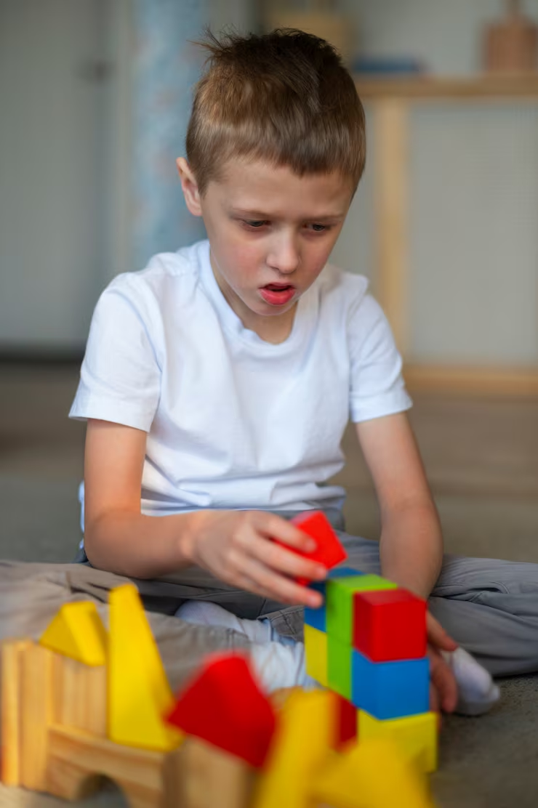
Необходимые условия эффективности учебного процесса аутичного ребенка:
Психологическая совместимость учителя и ученика;
Разработка индивидуальной учебной программы для каждого ребенка по разным предметам, индивидуальных занятий со специалистами;
Постоянное сопровождение ребенка в течение учебного дня;
Взаимодействие специалистов с учителями по сопровождению аутичного ребенка;
Организация отдельного игрового пространства, где ребенок мог бы провести пугающую его перемену;
Соблюдение правил сопровождения аутичного ребенка во время учебного процесса;
Обязательный мониторинг ситуации, позволяющий оперативно вносить изменения в учебный процесс.
Критерием успеха в обучении аутичных детей является не овладение школьными знаниями, умениями и навыками, а положительная динамика в социализации. Можно научить ребенка максимально возможной для него адаптации в обществе, причем максимум для них очень и очень высок. Надежда есть, что такой ребенок вырастет уверенным в своих силах, счастливым, со многими важными навыками. Но не стоит ждать, что он станет "как все".

